Slide 1
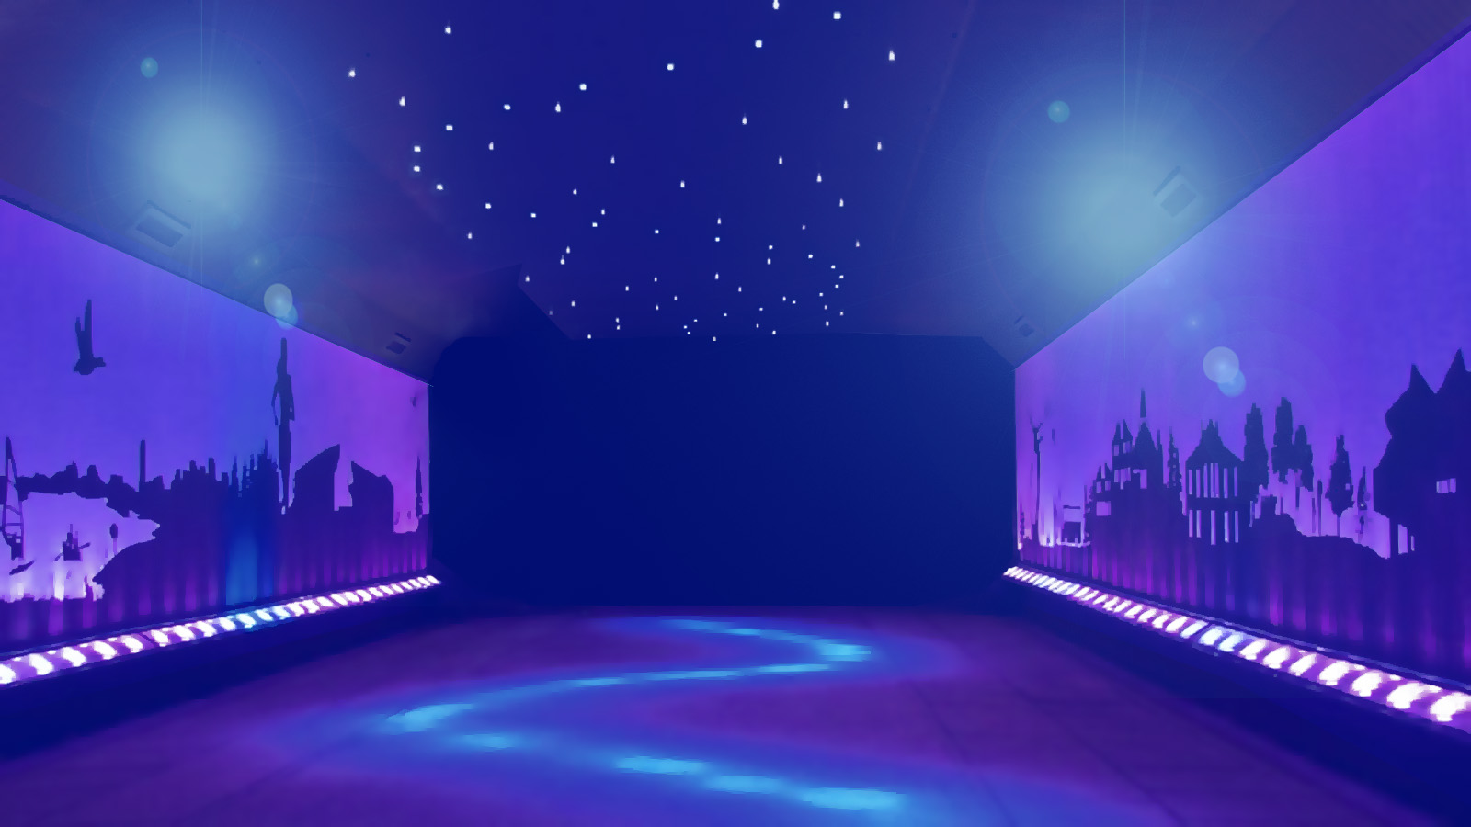
BIOLOGJI KL-6

Slide 2
KËTO JANË KATEGORITË E PYETJEVE

Slide 3

PYETJE ME FIGURA

Slide 4
PYETJE ME ALTERNATIVA

Slide 5
PYETJE ME PLOTËSIM TË FJALËVE

Slide 6
PYETJE ME SUGJERIME

Slide 7
PYETJE TË HAPURA

Slide 8
PYETJE ME PËRGJIGJE PO-JO

Slide 9

Pyetje me figura
Pyetje me alternativa
Pyetje me plotësim të fjalëve
Pyetje me sugjerime
Pyetje të hapura
Pyetje me përgjigje PO_JO
$100
$100
$100
$100
$100
$100
$200
$200
$200
$200
$200
$200
$300
$300
$300
$300
$300
$300
$400
$400
$400
$400
$400
$400
$500
$500
$500
$500
$500
$500
FINALJA

Slide 10
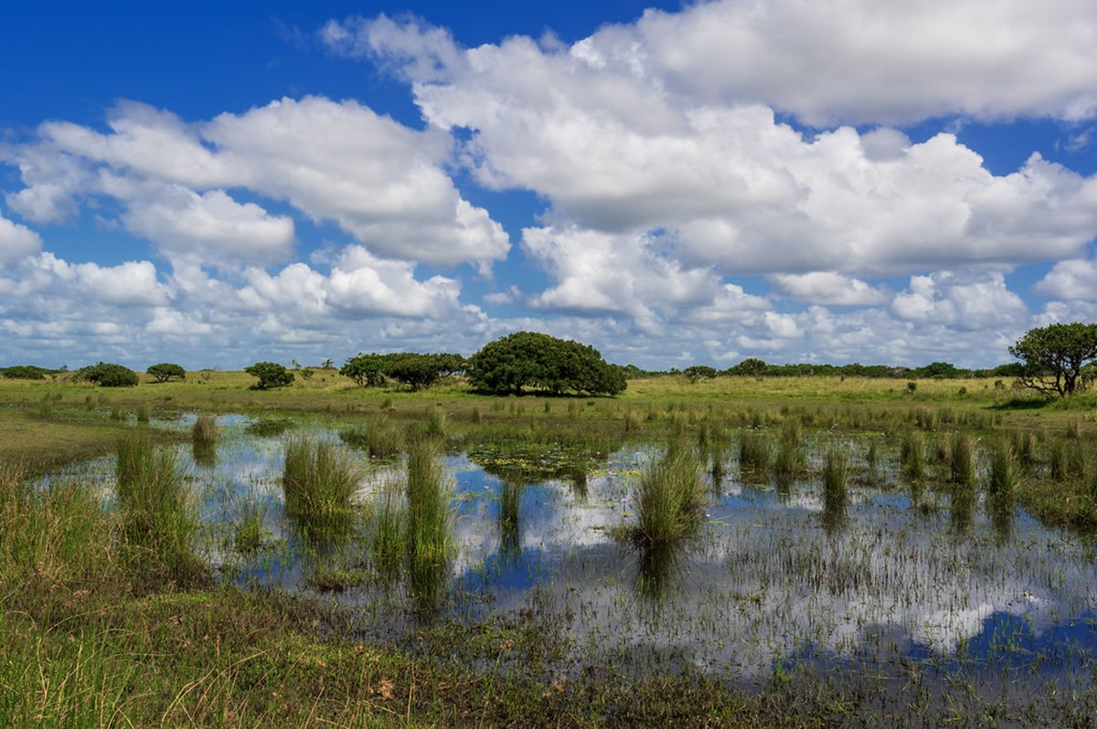
Për cilin ekosistem bëhet fjalë në figurë: ...................

Slide 11
Kënetat

Slide 12
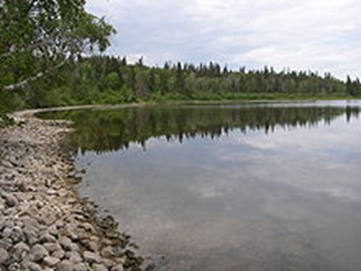
Cila zonë e liqenit është paraqitur në foto ?

Slide 13
Zona litorale e liqenit

Slide 14
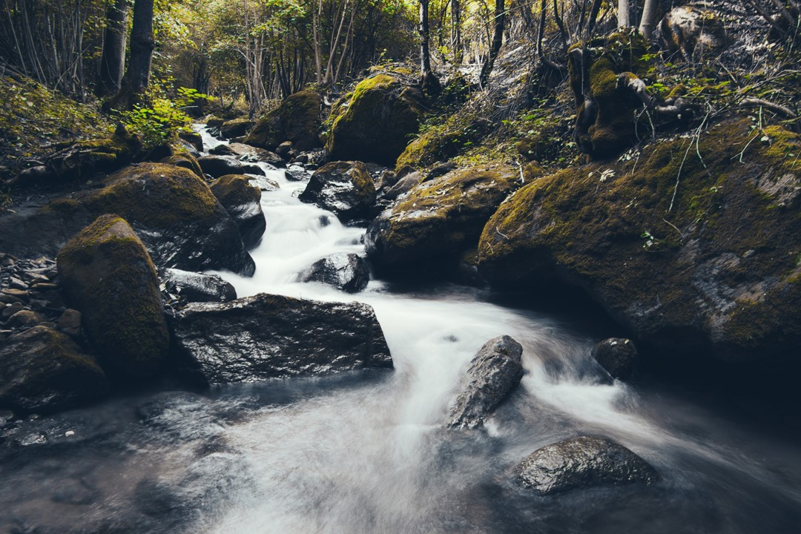
Për cilën zonë të lumit bëhet fjalë në foto.

Slide 15
Zonën e sipërme të lumit apo përroin malor.

Slide 16
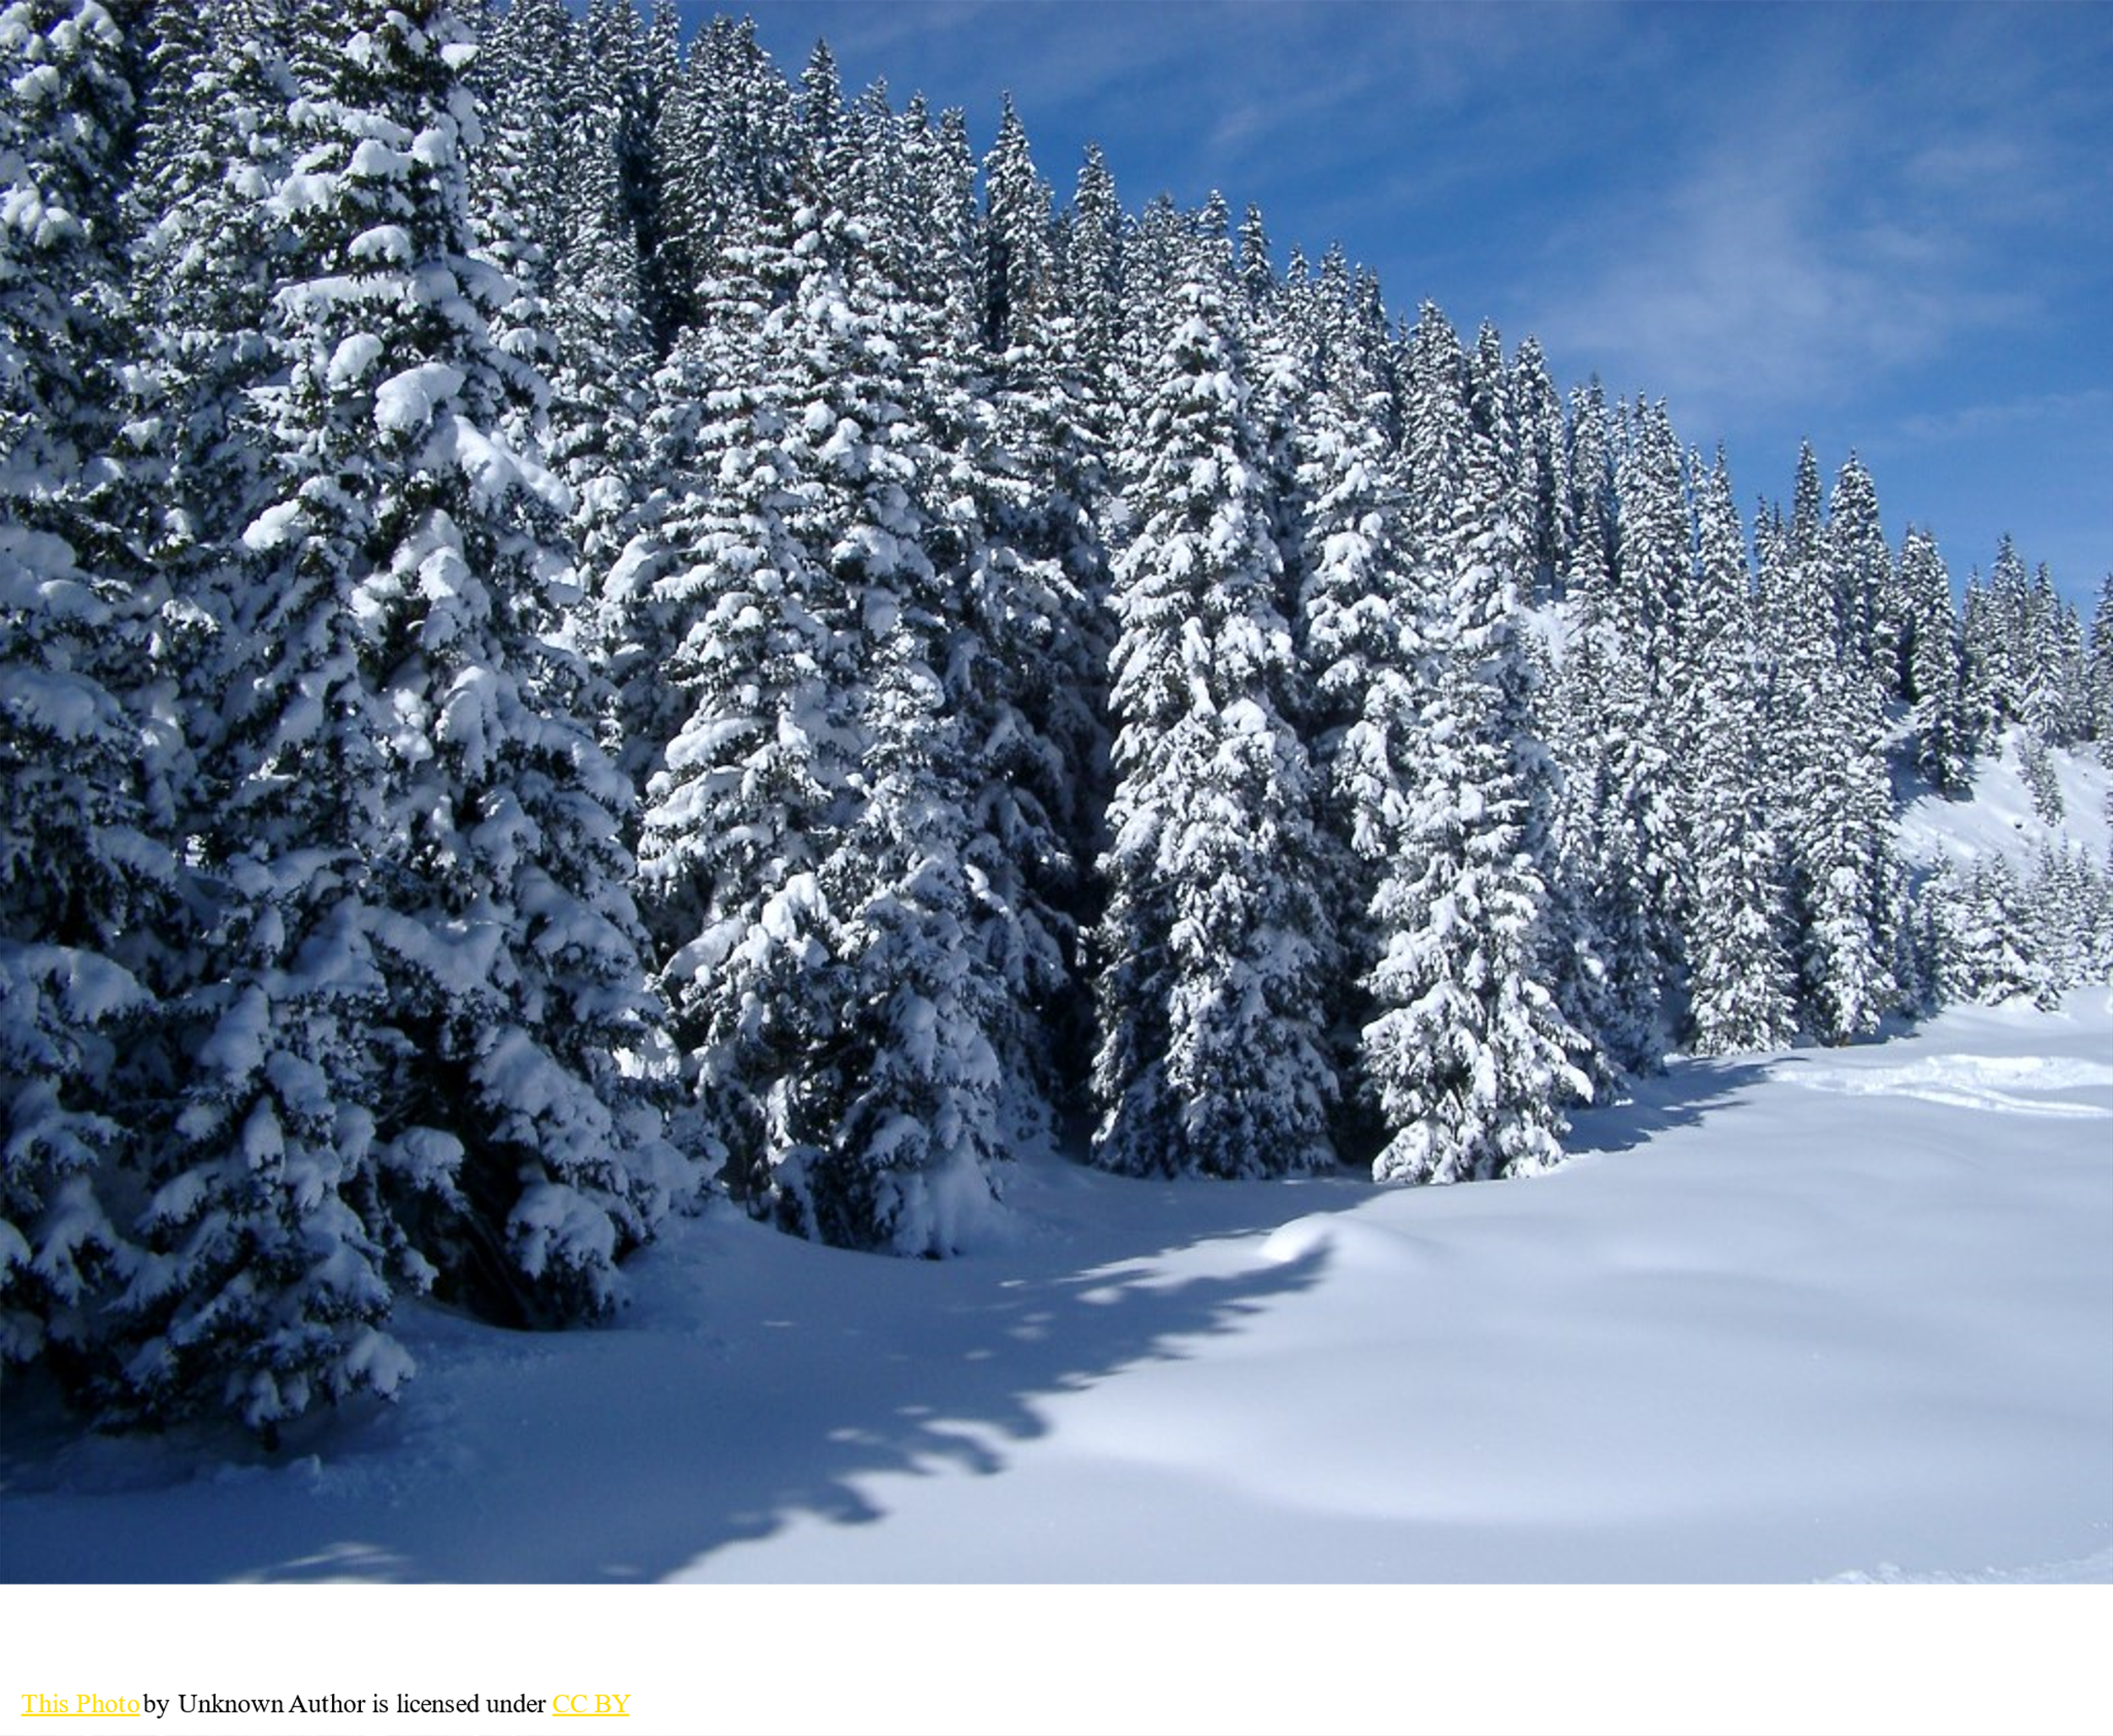
Cili nga pyjet dallohet në foto?

Slide 17
Pyjet halore-tajgat

Slide 18
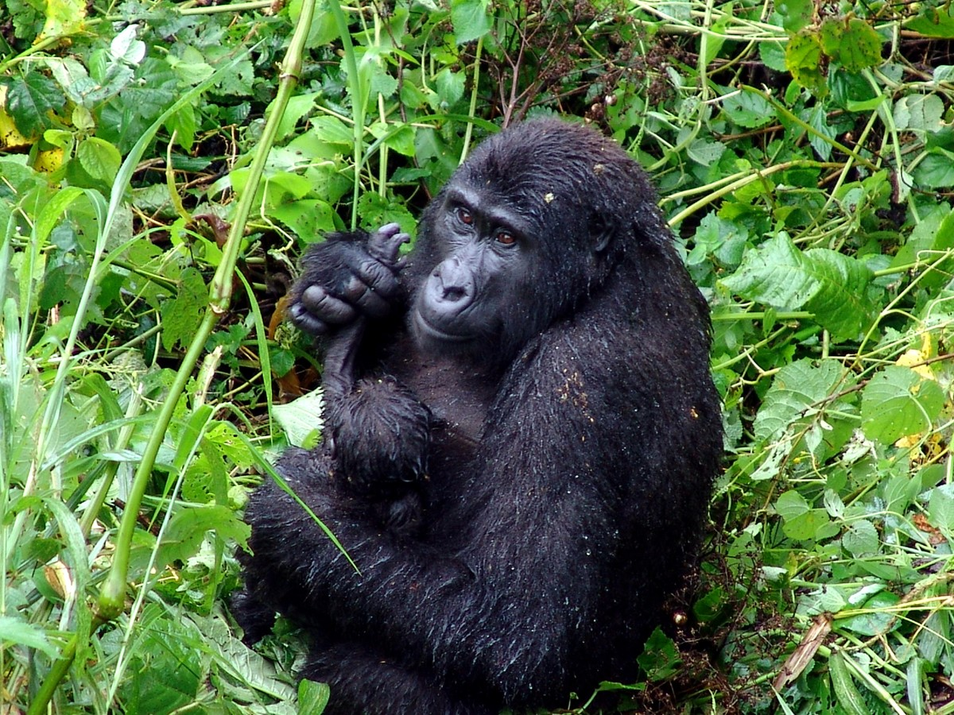
Në cilat pyje jeton kjo kafshë

Slide 19
Pyjet tropikale

Slide 20
Disa ekosisteme të ngjashme formojnë kategorinë e quajtur:
Biotop
b) Biom
c) Biocenozë

Slide 21
Biom

Slide 22
Dallohen biomet:
a) Ujore dhe tokësore
b) Ujore, tokësore dhe ajrore
c) Tokësore

Slide 23
a) Ujore dhe tokësore

Slide 24
Në cilën zonë të liqenit zhvillohen bimët që rrënjosen: shavari, kallamishtja etj.
a) Limnetike
b) Bentale
c) Litorale

Slide 25
c) Litorale

Slide 26
Cilat nga këto lloje drunore jetojnë në pyjet gjethërënëse?
Arneni
Dushku
Lijanet

Slide 27
b) Dushku

Slide 28
Sa përqind e hapësirës së Kosovës përbëhet nga pyjet halore dhe gjethërënëse:
20%
64%
42%

Slide 29
c) 42%

Slide 30
Cilat shprehje mungojnë në fjalinë e më poshtme:
Ekosistemet ujore në planetin tokë grupohen në: ____________ e ujrave të ëmbla dhe ________________ e deteve dhe oqeaneve

Slide 31
1 ekosistemet, 2 ekosistemet.

Slide 32
Thuaj tri zonat e liqenit: _________________, ____________, _______________

Slide 33
Litorale, limnetike, bentale

Slide 34
Plotëso fjalitë me shprehjet përkatëse.
Pyjet halore njihen edhe me emrin _________ dhe cilësohen me gjethe në formë të __________

Slide 35
1- Tajga 2- halave

Slide 36
Pyjet tropikale shtrihen në të dy____________________, llogaritet se këto _________ përmbajnë rreth _____ të gjtha llojeve bimore dhe shtazore që gjenden në planet.

Slide 37
1- anët e ekuatorit
2- pyje
3- 80%

Slide 38
Pyjet gjethëtrasha (përherë të gjelbra) janë të përhapura në zonat ______________ ku dominon klima ______________.

Slide 39
1- bregdetare
2- mesdhetare

Slide 40
Përshkrimi:» e përbëjnë ekosistemet e ujrave rrjedhëse (përrenjtë dhe lumenjtë), dhe ekosistemet e ujrave të ndenjura (liqenet, moqalet, kënetat dhe ligatinat) vlen për B............................................

Slide 41
Biomet e ujërave të ëmbël

Slide 42
.............................. Paraqesin ekosistemet më të mëdha në planet dhe zënë rreth 70% të sipërfaqes së tokës

Slide 43
Biomet detare dhe oqeanike

Slide 44
Kur themi se: cilësohen me gjethe në formë të halave prej nga e kanë marrë edhe emrin, atëherë mendojmë për ..........................

Slide 45
Pyjet halore

Slide 46
Për kë bëhet fjalë në fjalinë e mëposhtme:
Në këtë zonë rrezet e diellit bien direkt në tokë gjatë gjithë vitit, për këtë arsye temperatura është e lartë (25-27 gradë) si dhe zona karakterizohet me sasi të mëdha të reshjeve.

Slide 47
Pyjet tropikale të shiut

Slide 48
Banorë të kujt janë: Marmosi, pitoni, kolibri, tarantula etj.

Slide 49
Pyjeve tropikale

Slide 50
Përshkruaj me pak fjalë kushtet jetësore të zonave ku dominojnë pyjet halore.

Slide 51
Shtrihen në zonat me klimë të ftoftë (dimra të gjatë dhe të ashpër dhe vera të shkurtra)

Slide 52
Përshkruaj pyjet gjethërënëse

Slide 53
Quhen kështu sepse u bien gjethet gjatë periudhës vjeshtë dimër. Kryesisht shtrihen në hemisferën veriore në zonat me klimë mesatare. Ndër llojet drunore më të përhapura janë ahu dhe dushku.

Slide 54
Përshkruaj pyjet tropikale

Slide 55
Shtrihen nga të dy anët e ekuatorit dhe janë të njohura me temperatura të volitshme si dhe reshje të shumëta që mundësojnë kushte shumë të mira për zhvillimin e botës së gjallë

Slide 56
Krahaso biomet pyjore

Slide 57
Dallimi kryesor në mes tyre qëndron te faktorët e ndryshëm klimatik pozitën gjeografike që e kanë, përhapjen etj.

Slide 58
Përshkruaj stelën.

Slide 59
Stelën e formojnë gjethet e rëna, degët e thata dhe mbetjet e shtazëve të ngordhura. Me këto ushqehen krimbat e tokës, qindëkëmbëshat, akrepat etj. si dhe bakteret dhe kërpudhat që e zbërthejnë deri në kripëra minerale. Stela ka rëndësi edhe për ruajtjen e temperaturës, dhe lagështisë së tokës.

Slide 60
A janë këto pohime të vërteta: PO ose JO
Mbipeshkimi dëmton shumë rrjetën e zingjirit ushqimorë

Slide 61
PO

Slide 62
A janë këto pohime të vërteta: PO ose JO
Si pasojë e ndotjes së ujit, llojet bimore dhe shtazore nuk rrezikojnë të zhduken

Slide 63
JO

Slide 64
A janë këto pohime të vërteta: PO ose JO
Sipërfaqet më të mëdha të pyjeve halore dhe gjethërënëse në Kosovë ndodhen në sharr dhe bjeshkët e nemuna,

Slide 65
PO

Slide 66
A janë këto pohime të vërteta: PO ose JO
Në stelë jeton numër i vogël i gjallesave.

Slide 67
JO

Slide 68
A janë këto pohime të vërteta: PO ose JO
Pyjet tropikale të shiut përmbajnë rreth 50% të të gjitha llojeve bimore dhe shtazore të njohura në planetin tonë.

Slide 69
JO

Slide 70
FINALJA

